Slide 1
МБДОУ «Детский сад № 78 комбинированного вида с татарским языком воспитания и обучения» Авиастроительного района г. Казани​ неделя: «Новости с праздника»
Рисование веточки сирени.
старшая группа

Slide 2
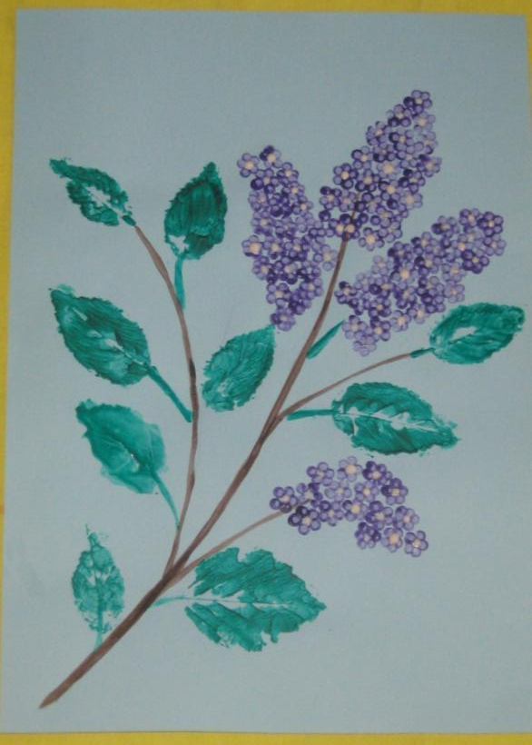
…Это правда! Ну чего же тут скрывать?
Дети любят, очень любят рисовать!
На бумаге, на асфальте, на стене
И в трамвае на окне…

Slide 3
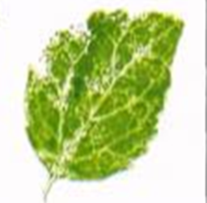
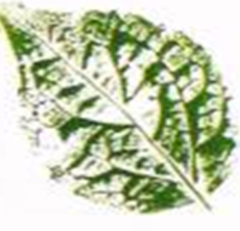
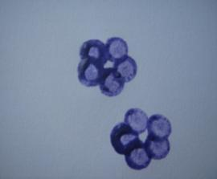
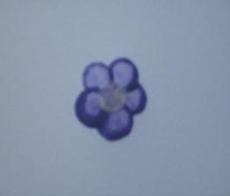
Средства создания художественного образа на представленном изображении таковы:
1. Пятно;
2. Силуэт;
3. Цвет;
4. Фактура.
Сензитивный возраст обращения к технике создания изображения, увиденного на предыдущем слайде, – «печать растительными формами» (листьми деревьев) – около 5-ти лет;
тычкование ватной палочкой – от 5-ти лет.

Slide 4
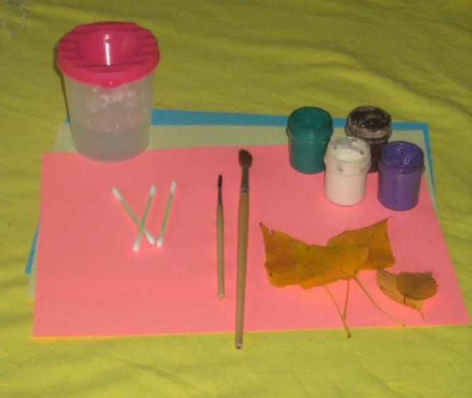
Что нам потребуется:
- бумага;
- гуашь (зелёная, белая, фиолетовая, коричневая);
листья разных деревьев
(желательно опавшие);
кисти;
ватные палочки;
баночка с водой.

Slide 5
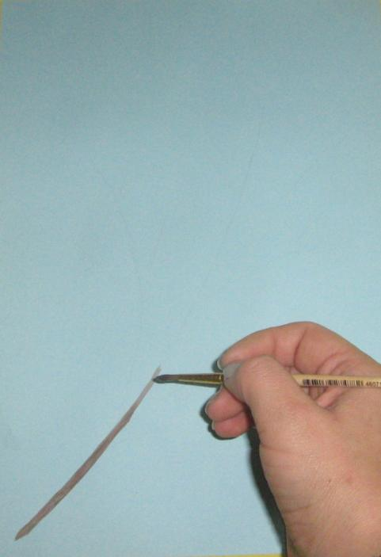
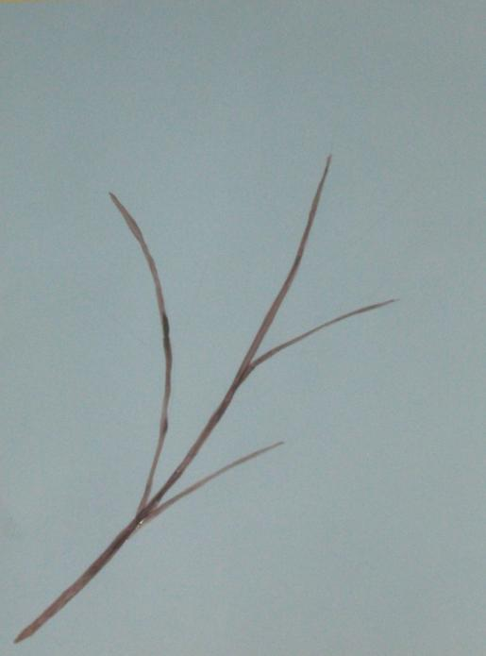
Рисование основной веточки.

Slide 6
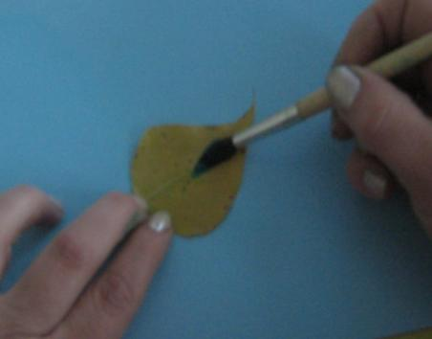
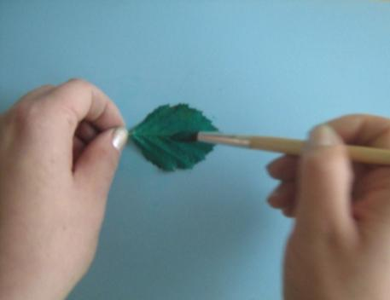
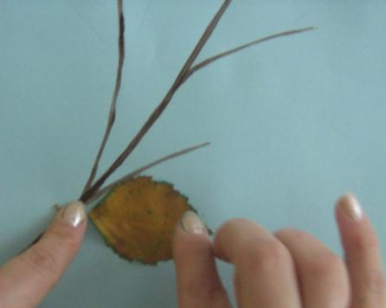
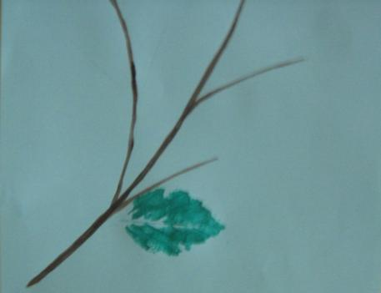
Печатание листьями.
Окрашивать лучше с изнаночной стороны, отпечаток получится с видимыми прожилками листа.

Slide 7
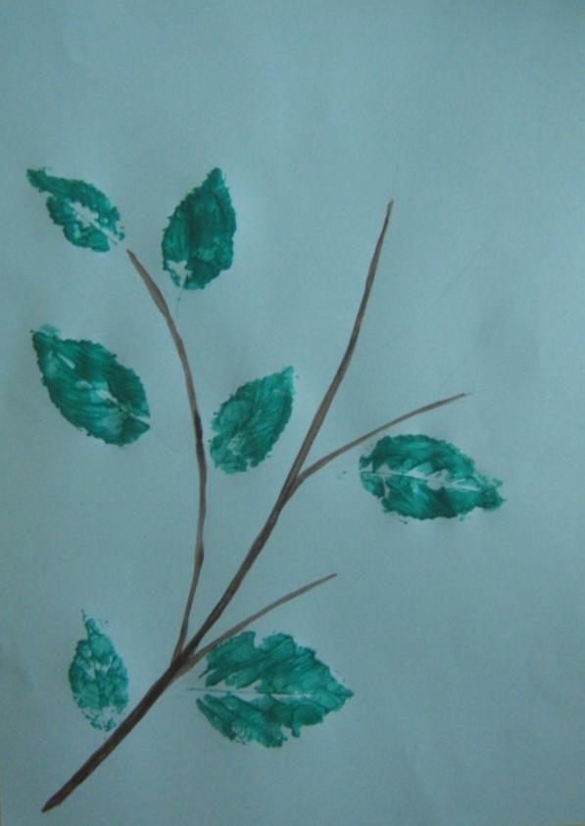
Веточка с отпечатками листьев.

Slide 8
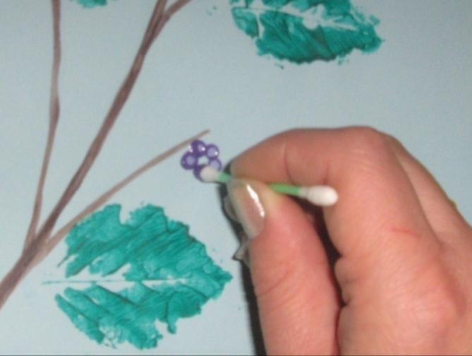
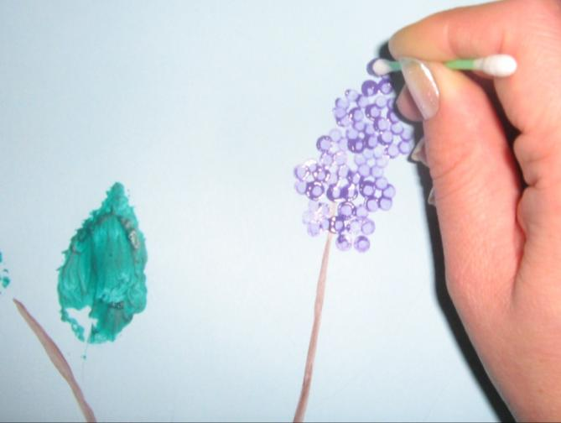
Рисование цветка сирени.
Ватной палочкой рисуем лепестки каждого цветочка сирени (вертикальное тычкование ватной палочкой).

Slide 9
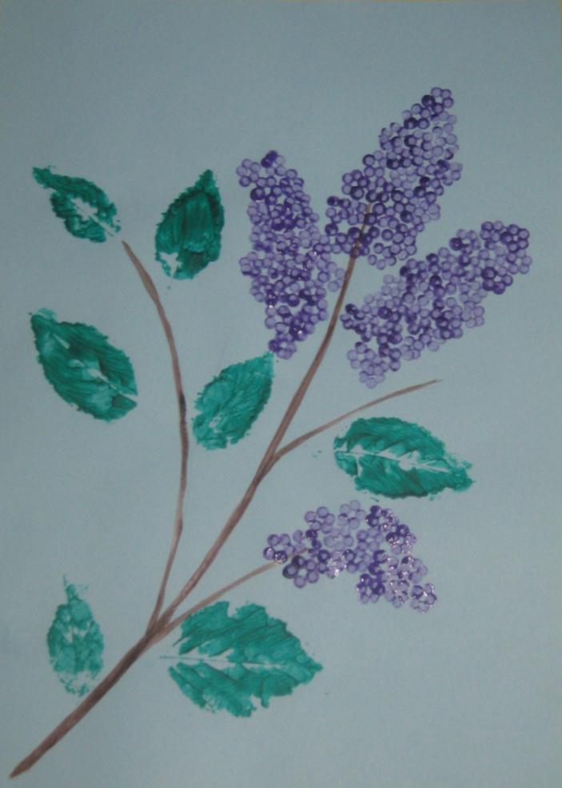

Slide 10
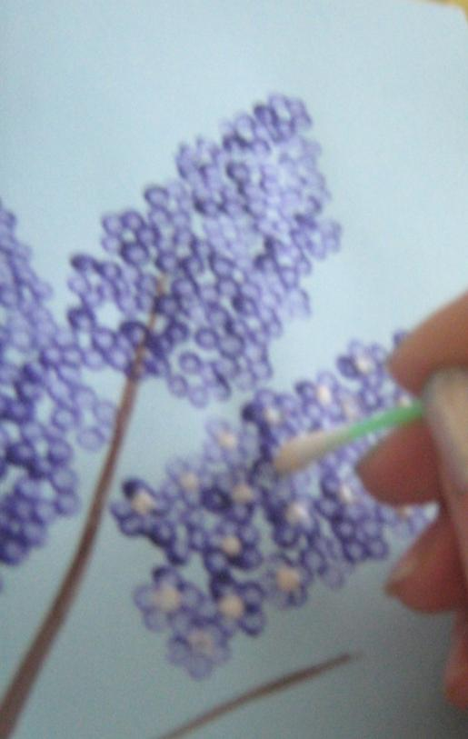
Белой гуашью обозначаем центр каждого цветочка.

Slide 11
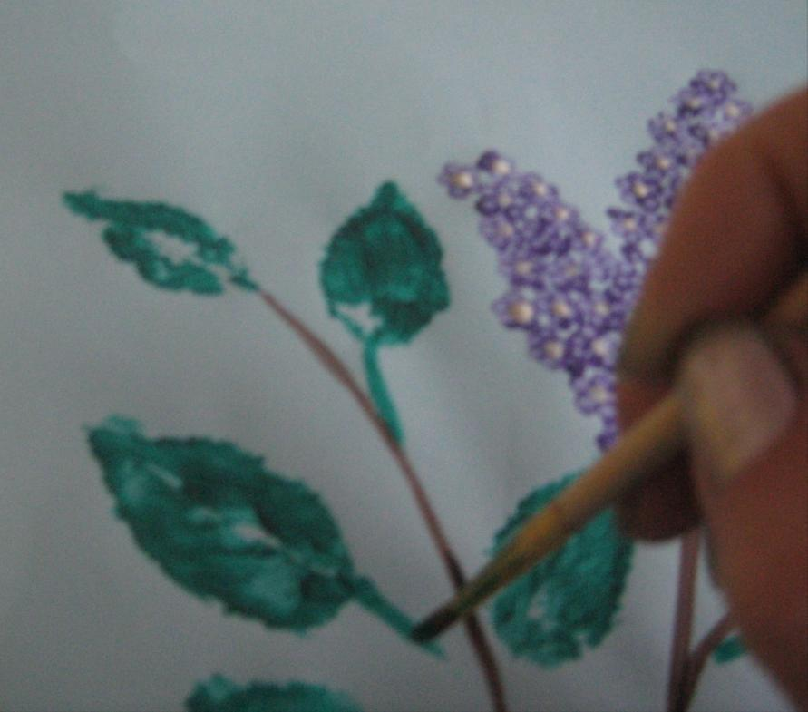
Тонкой кистью дорисовываем черенки листьев.

Slide 12
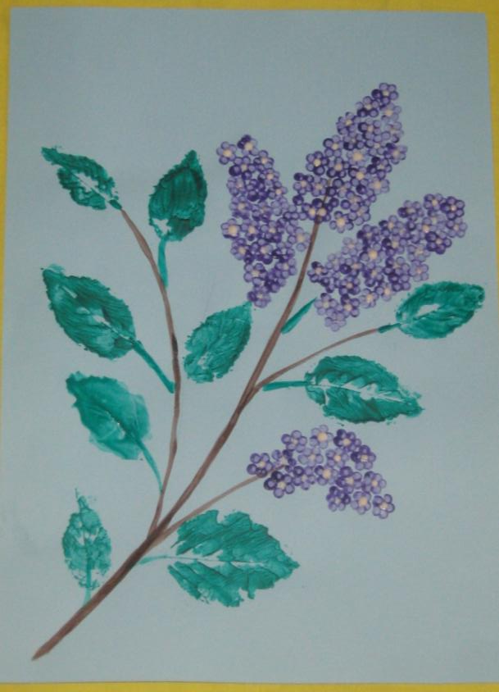
Взаимодействие педагога и воспитанника при выполнении изображения.
Понятие «взаимодействие» используется в философии и педагогике.
Взаимодействие отражает процессы воздействия различных объектов друг на друга, их взаимную обусловленность и изменение. Основными параметрами взаимодействия являются:
1. взаимоотношение;
2. взаимовосприятие,
3 .поддержка;
4 .доверие;
5. общение демократическое (взаимоприятие и взаимоориентация).

Slide 13
Ждем
ваших
работ!!!

